Slide 1
The Implementation and Analysis of OpenFlow-based Bandwidth Aggregation Routers in Heterogeneous Networks
異質網路中基於 OpenFlow 之 頻寬聚集路由器實作與分析
學生:賴意姍 指導老師: 吳坤熹 老師

Slide 2
研究背景

Slide 3
研究背景(Cont.)
負載平衡 (Load Balance)
一種經常來解決鏈路負載不平衡的方法。
一般常見設備:
思科 (Cisco Router)
Ascenlink

Slide 4
研究動機
負載平衡設備成本過高。
必須對每台路由器，逐一登入命令介面 （Command Line Interface，CLI）設定。
提供一個架構讓中小企業公司都適用，並減少人為出錯的機會。
網路管理者可透過應用程式介面（Application Programmatic Interfaces，API）來管理。

Slide 5
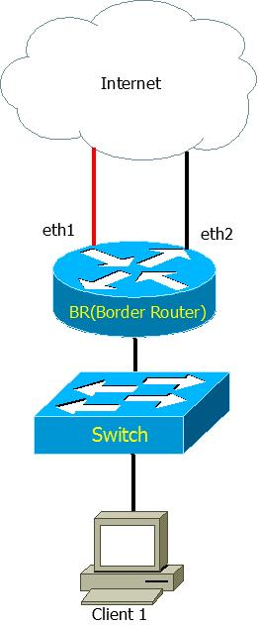
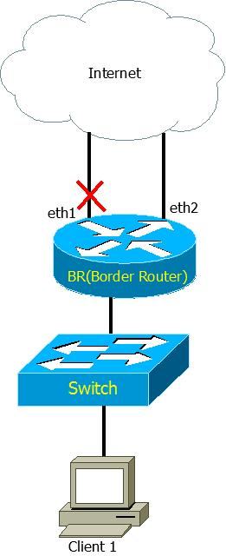
背景知識
外送流量備援容錯機制 (Multihoming)
冗餘備援 (Redundant Link)
負載平衡 (Load Balance)
策略路由 (Policy Routing)
頻寬聚集 (Bandwidth Aggregation)
參考文獻：[1][2]

Slide 6
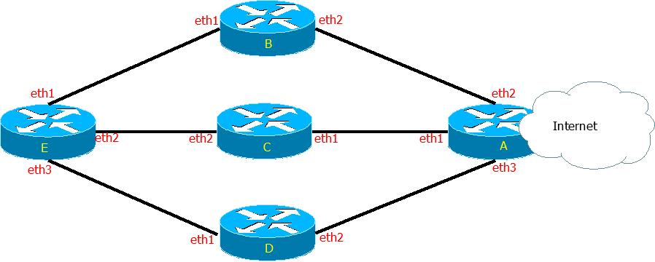
背景知識(Cont.)
EIGRP (Enhanced Interior Gateway Routing Protocol)
等價多路徑路由 (Equal Cost Multipath Routing，ECMP) [2]
不對等路徑度量負載平衡 (Unequal Cost Path Load Balancing) [3]
參考文獻：[3][4]
Notes:
由思科開發出增強型內部閘道路由協定是一種距離向量路由協定（Distance Vector Routing Protocol）。顧名思義，距離向量意味著用距離和向量通告路由（advertise route）。距離表示為跳數（Hop），而向量則是下一跳 （Next Hop）路由器或出口網路介面。提供以下兩點路由演算法
等價多路徑路由（Equal Cost Multipath Routing，ECMP），ECMP不是一種routing protocol，而是一種routing的策略 為了達到load balance，將流量分散在相同cost的不同路徑上
對等路徑度量負載平衡（Unequal Cost Path Load Balancing），適用於在不同的路徑到達目的地的網路具有不同路由度量值（metric value）。

Slide 7
相關研究- Distributed Route Control to Load Balance
參考文獻：[5][6]

Slide 8
相關研究 -Dynamic load-balanced routing in OpenFlow-enabled networks
參考文獻：[7]

Slide 9
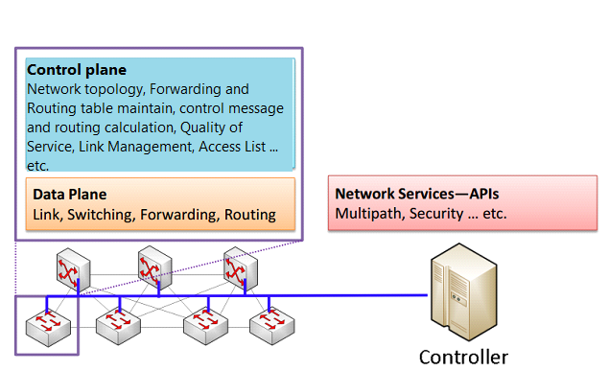
Software Defined Networking (SDN)
參考文獻：[8]

Slide 10
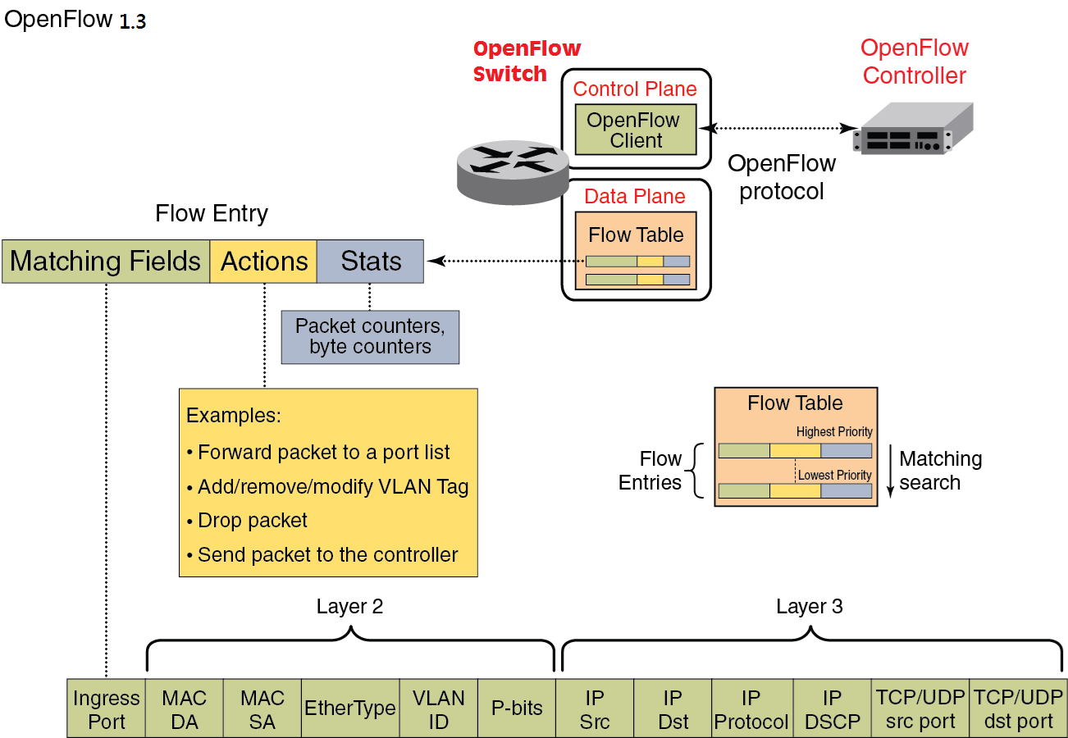
OpenFlow 網路架構
參考文獻：[9][10]

Slide 11
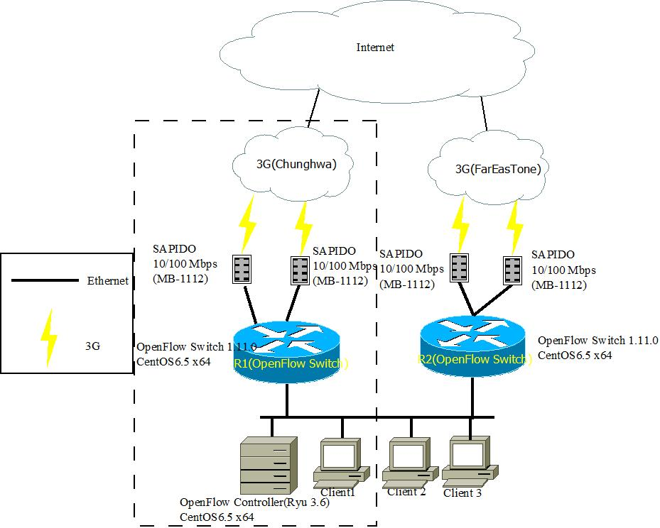
網路拓撲架構圖
參考文獻：[11][12]

Slide 12
系統實作-環境
順序 | src IP address | src MAC | dst IP address | dst MAC | 描述
1. | 172.16.1.2 | 01:1A:92:02:34:95 | 163.22.21.84 | 00:05:5D:0B:44:31 | Client 1→R1(OpenFlow Switch)

Slide 13
系統實作(cont.)-環境
順序 | src IP address | src MAC | dst IP address | dst MAC | 描述
2. | 172.16.1.2 | 00:05:5D:0B:44:31 | 163.22.21.84 | 00:1e:90:18:04:cc | R1(OpenFlow Switch)→OpenFlow Controller

Slide 14
系統實作(cont.)-環境
順序 | src IP address | src MAC | dst IP address | dst MAC | 描述
3. | 172.16.1.2 | 00:1E:90:18:04:CC | 163.22.21.84 | 00:05:5D:0B:44:31 | OpenFlow Controller→R1(OpenFlow Switch)

Slide 15
系統實作(cont.)-Load Balance 演算法

Slide 16
系統實作(cont.)-環境
順序 | src IP address | src MAC | dst IP address | dst MAC | 描述
4. | 192.168.2.2 | 00:22:B0:03:D0:4B | 163.22.21.84 | 00:D0:41:CB:7B:E9 | R1(OpenFlow Switch)→SAPIDO(Chunghwa)

Slide 17
系統實作(cont.)-環境
順序 | src IP address | src MAC | dst IP address | dst MAC | 描述
5. | 172.16.1.2 | 01:1A:92:02:34:95 | 163.22.21.84 | 00:05:5D:0B:44:31 | Client 1→R1(OpenFlow Switch)

Slide 18
系統實作(cont.)-環境
順序 | src IP address | src MAC | dst IP address | dst MAC | 描述
6. | 192.168.2.2 | 00:22:B0:03:D0:4B | 163.22.21.84 | 00:D0:41:CB:7B:E9 | R1(OpenFlow Switch)→SAPIDO(Chunghwa)

Slide 19
系統實作(cont.)- Flow tables
R1(OpenFlow Switch) Flow tables
Table | Match | Action
0 | eth_type=0x0800, ipv4_src=172.16.1.2, ip_proto=6, tcp_src=44581, tcp_dst=3261, | Set eth_src=00:22:B0:03:D0:4B, Set eth_dst=00:d0:41:cb:7b:e9, Set ipv4_src=192.168.2.2, Set tcp_src=43103, Set Output:3

Slide 20
系統實作(cont.)-硬體規格
Ryu(OpenFlow Controller)
CentOS 6.5 x64
Ryu 3.6
R1(OpenFlow Switch)
CentOS 6.5 x64
OpenvSwitch 1.11.0
SAPIDO
10/100 Mbps(MB-1112)
Ver2.0.28
Switch
HP 1410-24G Switch

Slide 21
效能量測
指標
鏈路使用狀況(MRTG)
連線所需時間(SSH)

Slide 22
效能量測(cont.)-實驗架構
Server : FreeBSD 9.0
Ryu(OpenFlow Controller) : CentOS 6.5
R1(OpenFlow Switch): CentOS 6.5
Two SAPIDO

Slide 23
效能量測(cont.)-鏈路使用流量

Slide 24
效能量測(cont.)-連線時間

Slide 25
結論
以 OpenFlow 實作出一個具有動態路由負載平衡功能，提供在中小企業都能使用的網路環境下。
優點：
低成本
可彈性

Slide 26
未來展望
R1 and R2 中間多加一條鏈路，如果判斷 R1 路由器對外鏈路超過一定流量時，可將部分封包導向 R2 路由器，繼續運作。
新增多個 OpenFlow Controller 來處理，避免機器當機。

Slide 27
參考文獻
[1] Internet Draft, J. Abley, B. Black, and V. Gill,” Goals for IPv6 Site-Multihoming Architectures”, June 13, 2003.
[2] 楊憲其，2002，「在 IPv6 環境下 Multihoming 設計之研究」，國立中正大學資訊工程研究所，碩士論文。
[3] C. Hopps,”Analysis of an Equal-Cost Multi-Path Algorithm” RFC 2992, Nov. 2000
[4] Unequal Cost Path Load Balancing ,[ http://www.cisco.com/c/en/us/support/docs/ip/enhanced-interior-gateway-routing-protocol-eigrp/13677-19.html#topic1]
[5] A.S. Sairam, G. Barua, “Load Balancing Inbound Trafﬁc in Multihomed Stub Autonomous Systems,” Jan. 2009.
[6] A.S. Sairam, G. Barua, “Distributed Route Control Schemes to Load Balance Incoming Trafﬁc in Multihomed Stub Networks,” Jan. 2010.

Slide 28
參考文獻(Cont.)
[7] H. Long, Y. Shen, M. Guo, F. Tang, “LABERIO: Dynamic load-balanced routing in OpenFlow-enabled networks,” Mar. 2013.
[8]Rubio-Loyola J, Galis A, Astorga A, Serrat J, Lefevre L, Fischer A, et al. Scalable service deployment on software-defined networks. IEEE Communications Magazine, 2011; 49(12):84-93.
[9] N, McKeown, T. Anderson, H, Balakrishnan, G. Parulkar, L. Peterson, J. Rexford, ”OpenFlow: Enabling Innovation in Campus Networks” ,Mar. 14, 2008
[10] OpenFlow Switch Speciﬁcation Version 1.3.0, [https://www.opennetworking.org/images/stories/downloads/sdn-resources/onf-specifications/openflow/openflow-spec-v1.3.0.pdf ]
[11] Open vSwitch, [http://openvswitch.org/]
[12] RYU, [http://osrg.github.io/ryu/]

Slide 29
Demonstration

